Slide 1

Prezentacja założeń projektu pn.
Poprawa bezpieczeństwa kolejowego
poprzez budowę
Systemu Egzaminowania
i Monitorowania Maszynistów

Slide 2

Poprawa bezpieczeństwa kolejowego
poprzez budowę
Systemu Egzaminowania i Monitorowania Maszynistów
Wnioskodawca: Minister Infrastruktury
Beneficjent: Urząd Transportu Kolejowego
Źródło finansowania: Program Operacyjny Infrastruktura i Środowisko 2014-2020
Oś Priorytetowa V Rozwój transportu kolejowego w Polsce
Działanie 5.2 Rozwój transportu kolejowego poza TEN-T
Całkowity koszt projektu: 36 620 000,00 zł
Planowany okres realizacji projektu: I kw. 2018 r. – II kw. 2023 r.

Slide 3
Stan obecny
Maszyniści jako jedyna grupa zawodowa spośród osób odpowiedzialnych za prowadzenie pojazdów nie są objęci egzaminem państwowym.
Nie istnieje jednolity standard prowadzenia egzaminów do zawodu maszynisty.
Podczas egzaminów nie jest weryfikowana umiejętność zarządzania sytuacjami niebezpiecznymi.
Nie istnieje centralny rejestr gromadzący informacje o kwalifikacjach i uprawnieniach maszynistów.
Istnieją rozproszone bazy danych prowadzone przez pracodawców.

Slide 4
Cele projektu
Cel główny projektu: Wprowadzenie państwowego egzaminu na licencję i świadectwo maszynisty oraz gromadzenie informacji o kwalifikacjach osób uprawnionych do prowadzenia pojazdów kolejowych, jako stanowisk bezpośrednio związanych z bezpieczeństwem ruchu kolejowego.
Cele szczegółowe projektu:
Utworzenie Centrum Monitorowania i Egzaminowania Maszynistów, realizującego zadanie prowadzenia procesu egzaminowania na licencję i świadectwo maszynisty rozszerzonego o egzamin na symulatorze.
Utworzenie systemu informatycznego - Systemu Egzaminowania i Monitorowania Maszynistów, zapewniającego przekazywanie informacji o procesie kształcenia oraz kompetencjach maszynistów drogą elektroniczną.

Slide 5
Projekt w strategiach unijnych i krajowych
Program Operacyjny Infrastruktura i Środowisko,
Działanie 5.2. „Rozwój transportu kolejowego poza TEN-T”
Strategia Rozwoju Transportu do 2030 r.
Kierunek interwencji 2: poprawa sposobu organizacji i zarządzania systemem transportowym
Program Zintegrowanej Informatyzacji Państwa
(Program rozwoju na lata 2014-2022)
Cel: "Zwiększenie jakości oraz zakresu komunikacji pomiędzy obywatelami i innymi interesariuszami a państwem”
Cel: "Wzmocnienie dojrzałości organizacyjnej jednostek administracji publicznej oraz usprawnienie zaplecza elektronicznej administracji (back office)”

Slide 6
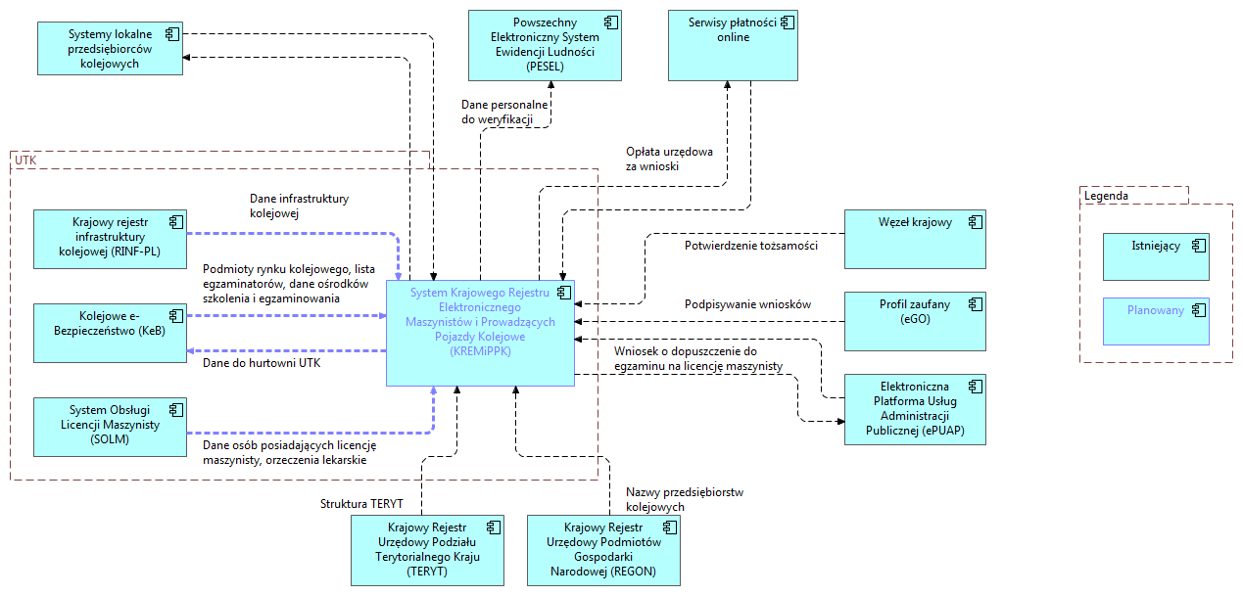
ARCHITEKTURA

Slide 7
Dziękuję za uwagę

